Slide 1
التسويق المصرفي – الفصل الخامس: جودة الخدمات المصرفية د. محمد احمد سيد احمد
كلية الأعمال والاقتصاد
قسم العلوم المالية
الفصل الصيفي: 2024-2023
المحاضرة الأولى : 2024-08-13

Slide 2
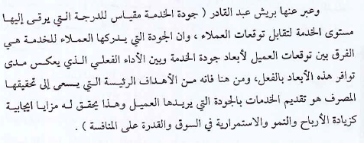

Slide 6
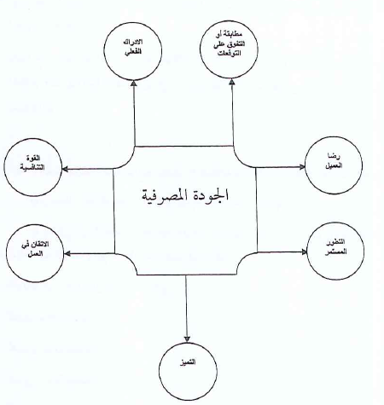

Slide 7
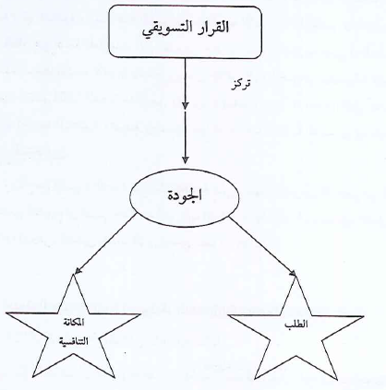

Slide 8
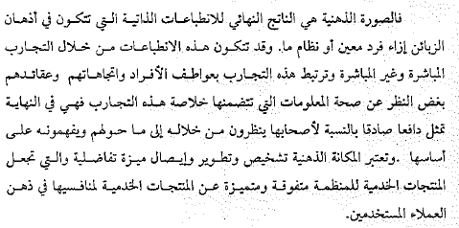

Slide 12
